Slide 1
Создание кроссплатформенной программы с графическим интерфейсом для анализа потраченного времени
всего за 5 недель

Slide 2
Зачем?
В современном мире слишком легко потерять счет времени.
Проходит 1 день или 11 неделя и мало кто может рассказать, а что же он все таки делал и сколько на эту работу потрачено времени.

Slide 3
Цель
Создать продукт, который упростит подсчет времени и визуализирует всю полученную информацию через графики, диаграммы и таблицы.

Slide 4
Ожидаемые выгоды проекта
Графическое представление и комфортное управление структурированной информацией о потраченном времени.
Предсказание, будущих трат времени на основе полученной информации.

Slide 5
Команда
Симоновский Евгений
Белявцев Юрий
Вергун Дмитрий
Колесников Евгений
Ластивка Тимофей
Тырон Владислав
Печкур Олександр
Manager / QA
Developer TL
Database developer
UX/UI designer
Developer
Developer
Messenger bot developer

Slide 6
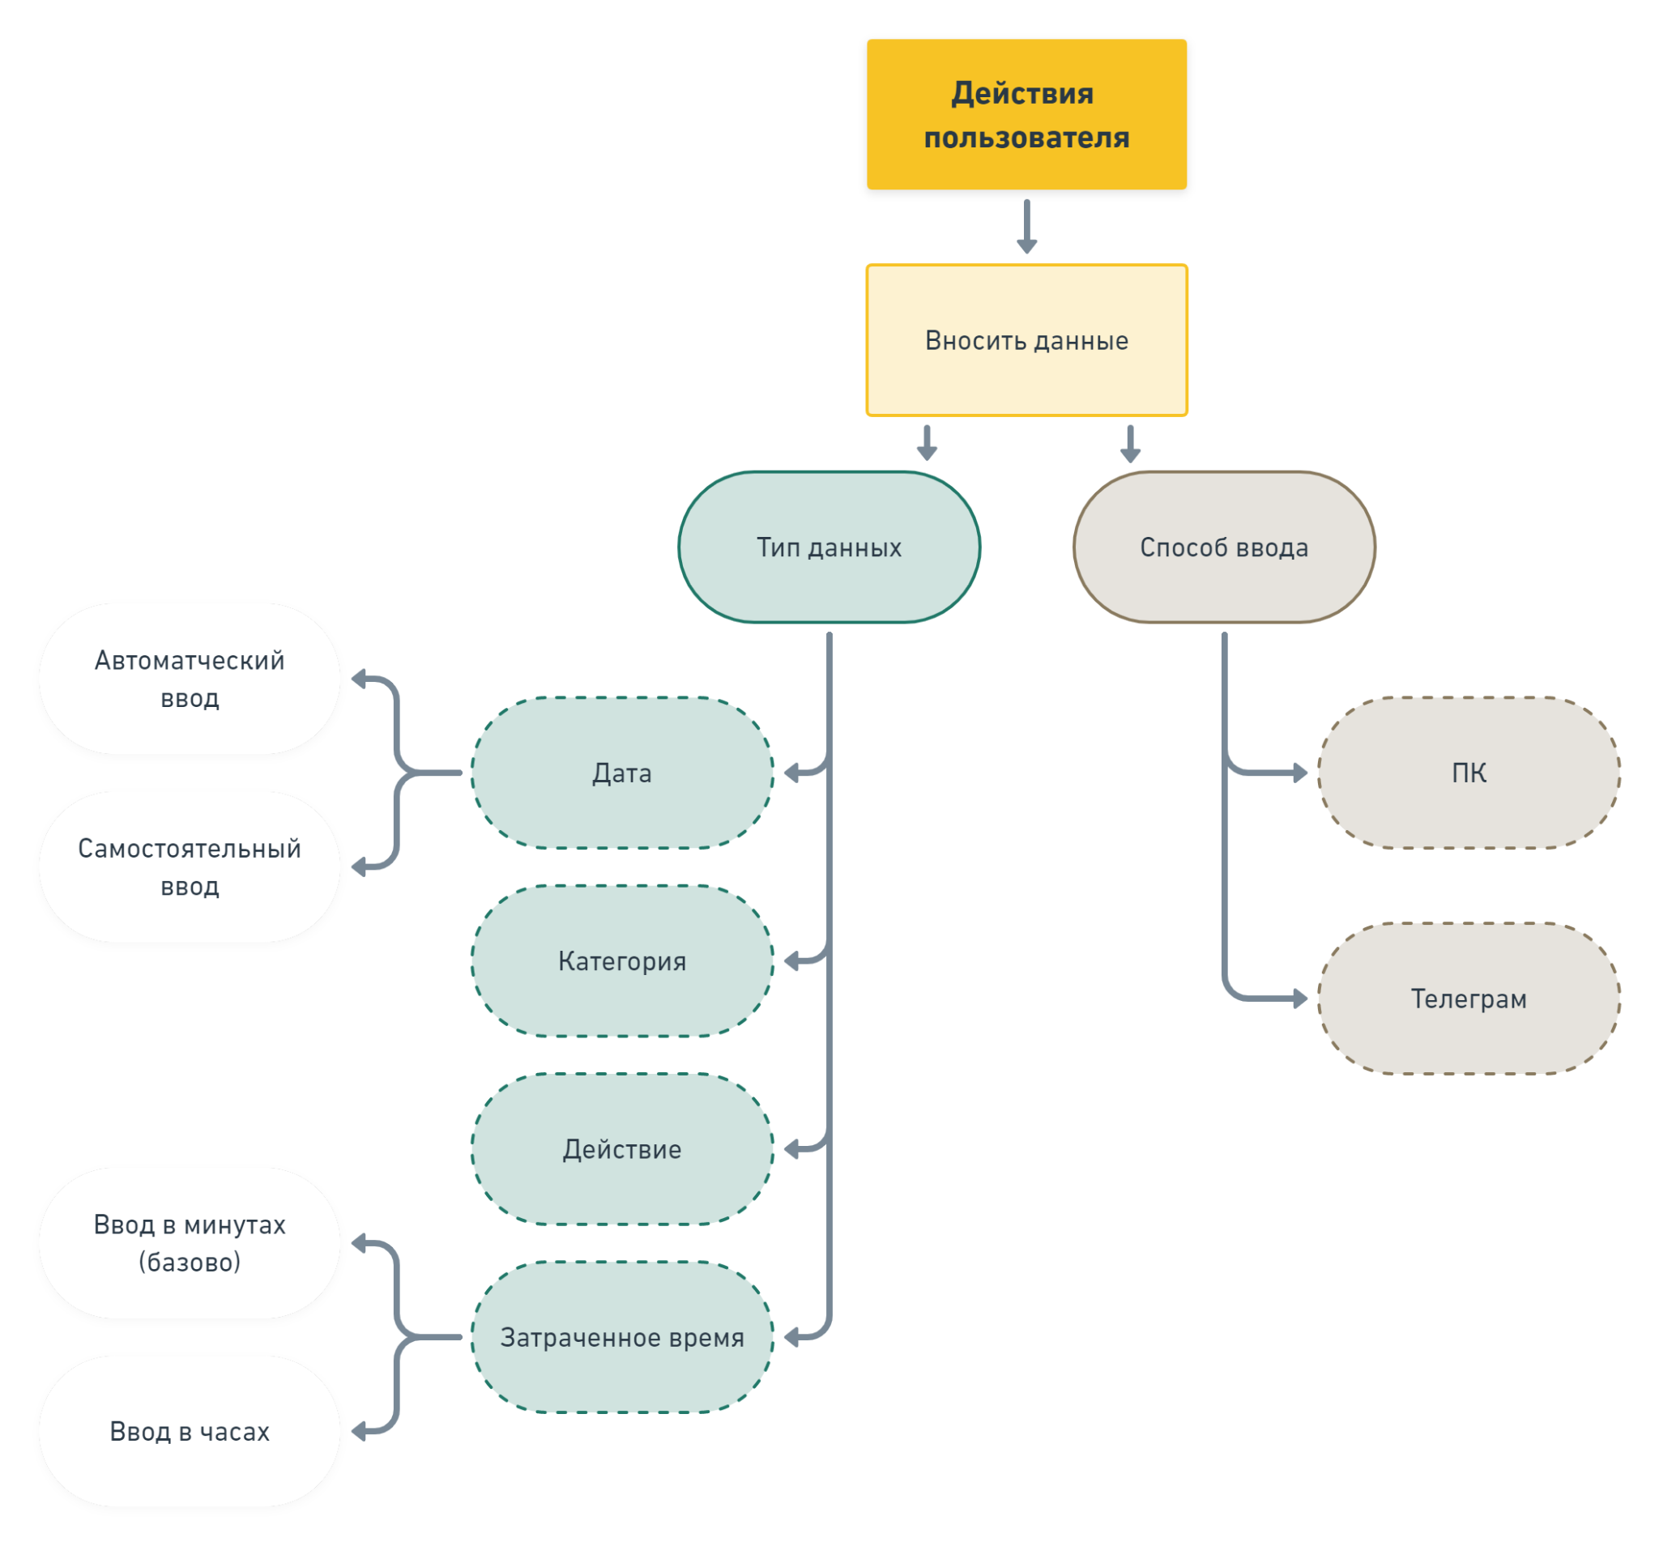

Slide 7
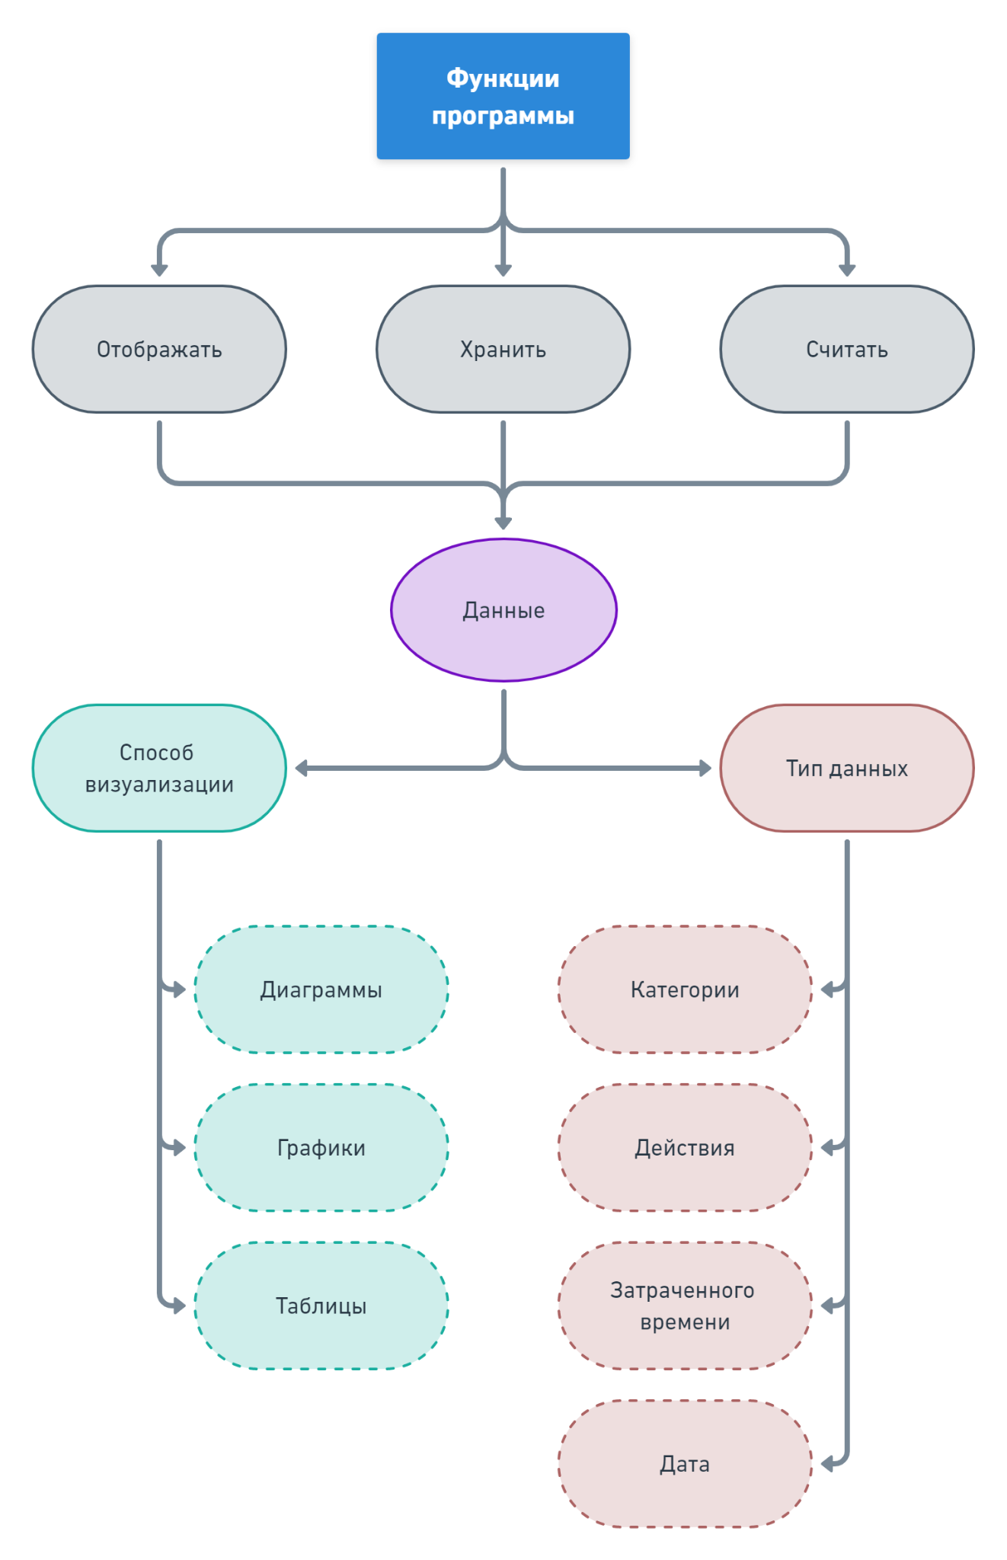

Slide 8
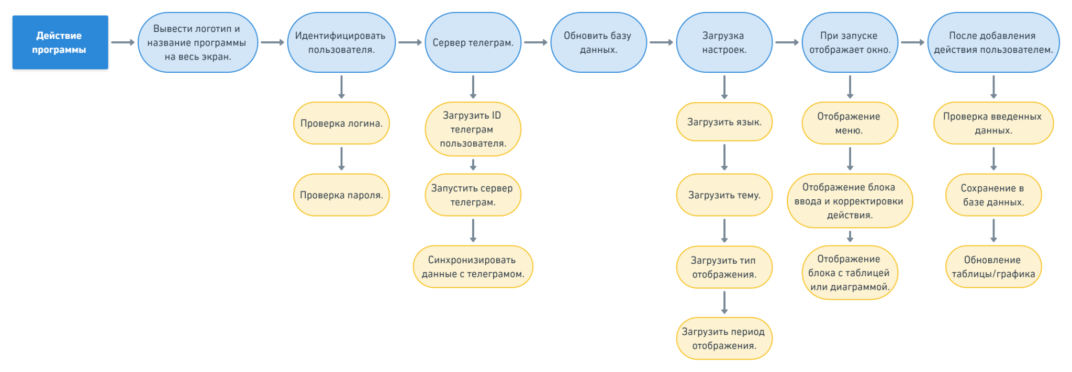

Slide 9
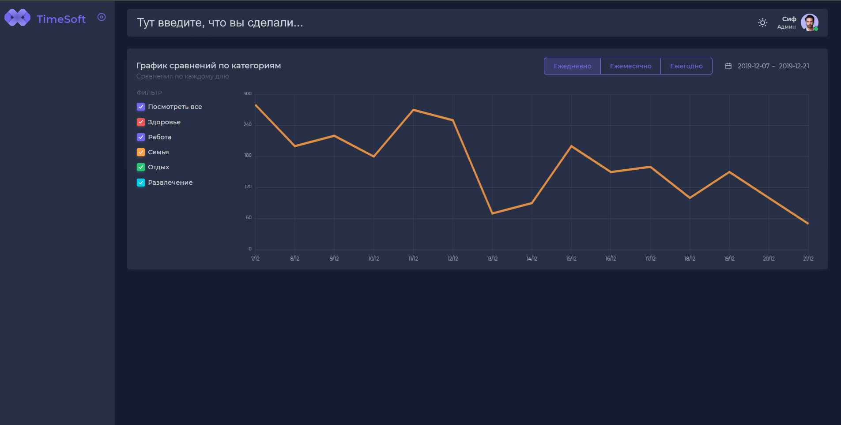
Place your screenshot here
вариант
ЛИНЕЙНАЯ ДИАГРАММА
Представление основного окна программы с линейной диаграммой.

Slide 10
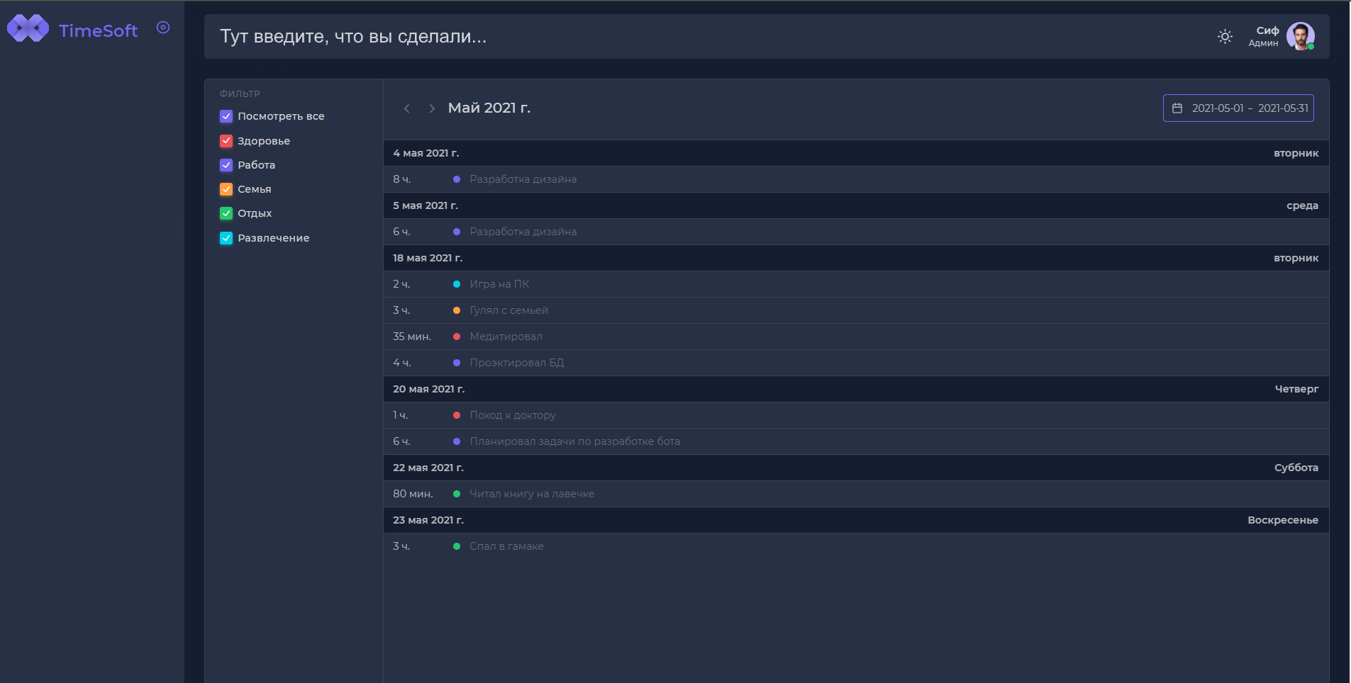
Place your screenshot here
вариант
ТАБЛИЦА
Представление основного окна программы данными в виде таблицы.

Slide 11
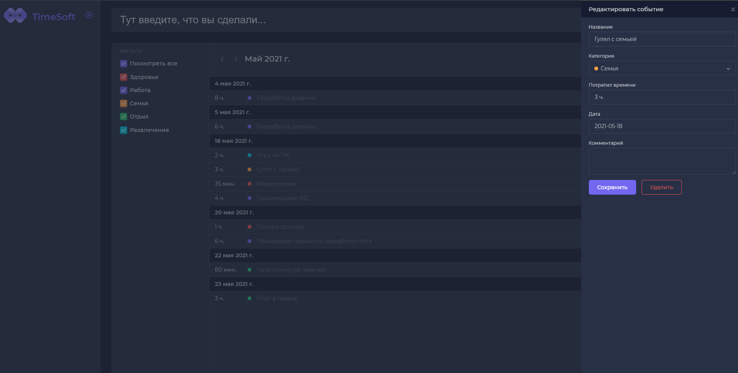
Place your screenshot here
вариант
ТАБЛИЦА редактирование данных
Представление редактирования данных в табличном варианте.

Slide 12
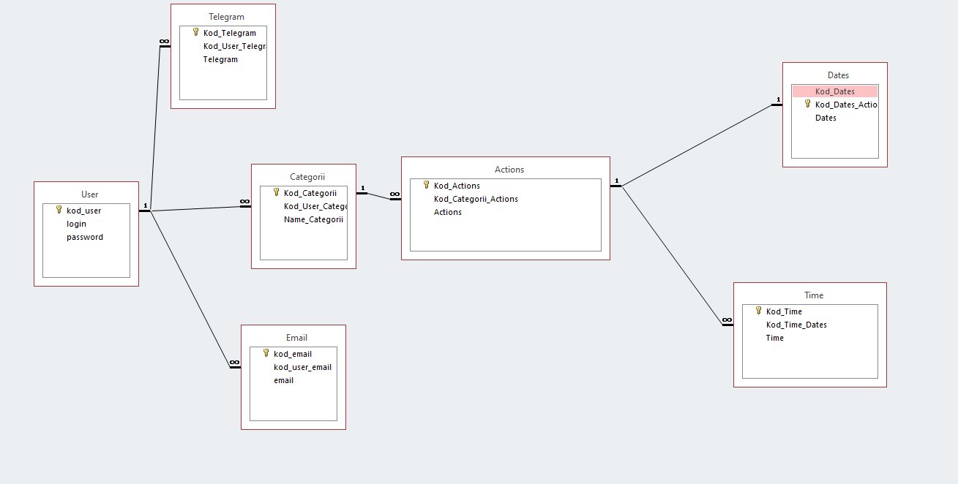
Place your screenshot here
схема
БАЗЫ ДАННЫХ
Представление структуры базы данных.

Slide 13
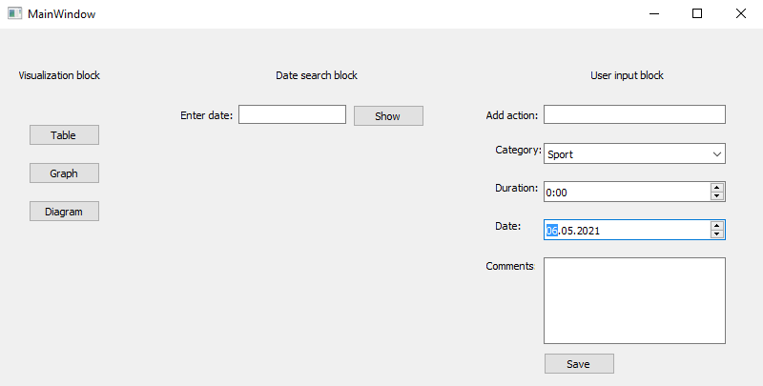
Place your screenshot here
вариант
UI дизайн
Представление концепта дизайна пользовательского интерфейса.

Slide 14
Хорошая команда.
Мы сможем!

